Slide 1

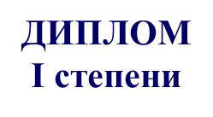


МБУ ДО «Центр детского творчества
Новошешминского муниципального района РТ»
«Код успешности моей Отчизны»
награждается
Сулейманова Ризиля
Директор
МБУ ДО «ЦДТ НМР РТ»
Мартышова С.В.
2018

